Slide 1
JOONISTAME NUMBRIST
0
Heli Pundonen
2010

Slide 2
JOONISTAME NUMBRITEST
See teema sobib käsitlemiseks nii algklassides, kui ka lasteaia vanemas astmes.

Slide 3
TEHNIKAD
Viltpliiats
Värvipliiats
Pastell

Slide 4
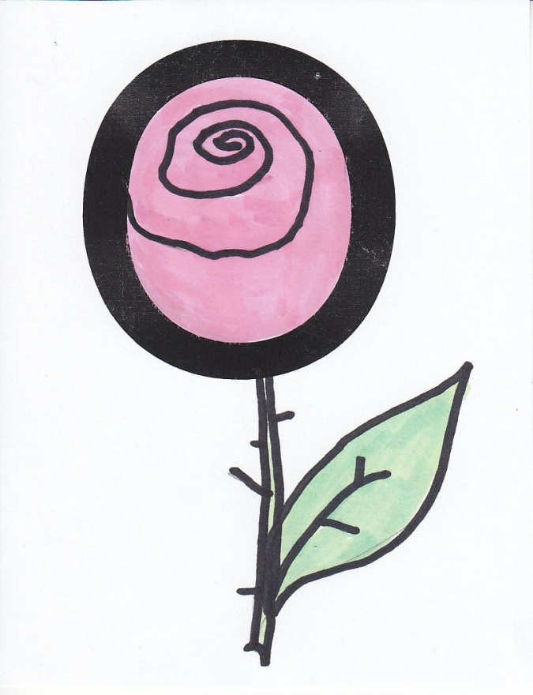
0 ROOS

Slide 5
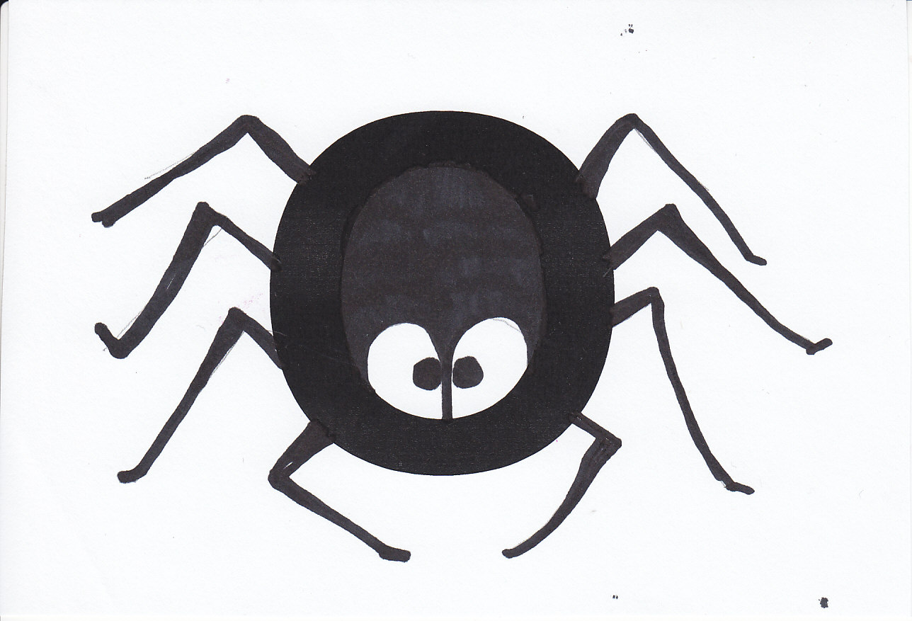
0 ÄMBLIK

Slide 6
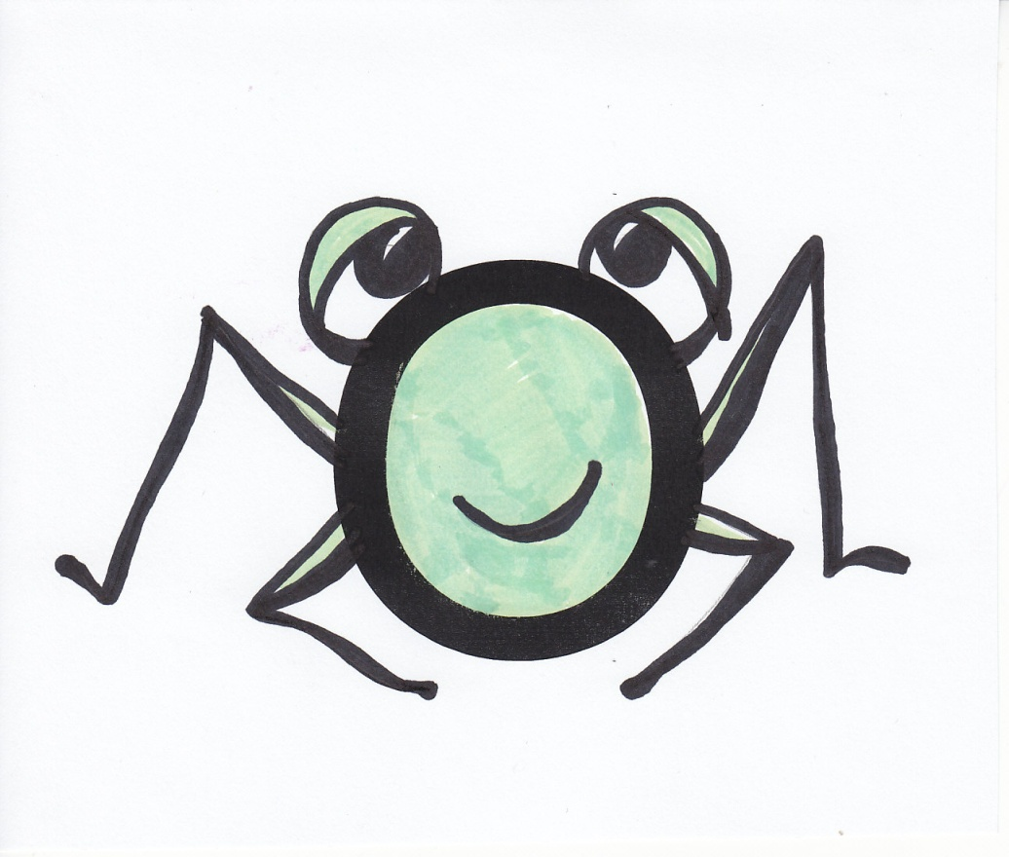
0 KONN

